Slide 1
读 经
路加福音 15:11-32

Slide 2
15:11 耶稣又说：「一个人有两个儿子。
15:12 小儿子对父亲说：『父亲，请你把我应得的家业分给我。』他父亲就把产业分给他们。
15:13 过了不多几日，小儿子就把他一切所有的都收拾起来，往远方去了。在那里任意放荡，浪费资财。
15:14 既耗尽了一切所有的，又遇着那地方大遭饥荒，就穷苦起来。

Slide 3
15:15 于是去投靠那地方的一个人；那人打发他到田里去放猪。
15:16 他恨不得拿猪所吃的豆荚充饥，也没有人给他。
15:17 他醒悟过来，就说：『我父亲有多少的雇工，口粮有余，我倒在这里饿死吗？
15:18 我要起来，到我父亲那里去，向他说：父亲！我得罪了天，又得罪了你；

Slide 4
15:19 从今以后，我不配称为你的儿子，把我当作一个雇工吧！』
15:20 于是起来，往他父亲那里去。相离还远，他父亲看见，就动了慈心，跑去抱着他的颈项，连连与他亲嘴。
15:21 儿子说：『父亲！我得罪了天，又得罪了你；从今以后，我不配称为你的儿子。』

Slide 5
15:22 父亲却吩咐仆人说：『把那上好的袍子快拿出来给他穿；把戒指戴在他指头上；把鞋穿在他脚上；
15:23 把那肥牛犊牵来宰了，我们可以吃喝快乐；
15:24 因为我这个儿子是死而复活，失而又得的。』他们就快乐起来。

Slide 6
15:25 那时，大儿子正在田里。他回来，离家不远，听见作乐跳舞的声音，
15:26 便叫过一个仆人来，问是甚么事。
15:27 仆人说：『你兄弟来了；你父亲因为得他无灾无病地回来，把肥牛犊宰了。』

Slide 7
15:28 大儿子却生气，不肯进去；他父亲就出来劝他。
15:29 他对父亲说：『我服事你这多年，从来没有违背过你的命，你并没有给我一只山羊羔，叫我和朋友一同快乐。
15:30 但你这个儿子和娼妓吞尽了你的产业，他一来了，你倒为他宰了肥牛犊。』

Slide 8
15:31 父亲对他说：『儿啊！你常和我同在，我一切所有的都是你的；
15:32 只是你这个兄弟是死而复活、失而又得的，所以我们理当欢喜快乐。』」

Slide 9
证 道
六A的父亲

Slide 10
前言：
父亲节，问好！

Slide 11
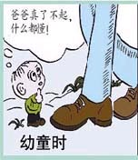
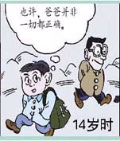

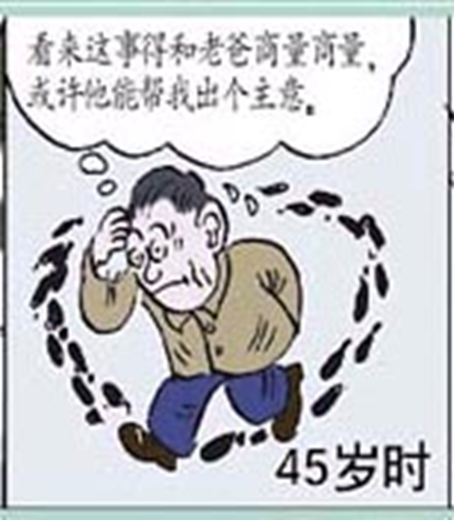

Slide 12
一、Acceptance 接纳

Slide 13
15:21 儿子说：『父亲！我得罪了天，又得罪了你；从今以后，我不配称为你的儿子。』
15:22 父亲却吩咐仆人说：『把那上好的袍子快拿出来给他穿；把戒指戴在他指头上；把鞋穿在他脚上；
15:23 把那肥牛犊牵来宰了，我们可以吃喝快乐；
15:24 因为我这个儿子是死而复活，失而又得的。』他们就快乐起来。

Slide 14
一、Acceptance 接纳
二、Appreciation 赞赏

Slide 15
15:24 因为我这个儿子是死而复活，失而又得的。』他们就快乐起来。

Slide 16
如果孩子拿回来1A 2B 1C，你的反应如何？
A：ACCEPTABLE，可接受
B：BAD，差
C：CRAP，废物
D：DISASTER。灾难

Slide 17
一、Acceptance 接纳
二、Appreciation 赞赏
三、Affection 关爱

Slide 18
15:20 于是起来，往他父亲那里去。相离还远，他父亲看见，就动了慈心，跑去抱着他的颈项，连连与他亲嘴。

Slide 19
皮尤研究中心（Pew Research Center）
美国单亲子女的比例：2010，平均约25%。
非洲裔：51%，
拉美裔：27%，
白人：17%，
亚裔：10%。

Slide 20
一、Acceptance 接纳
二、Appreciation 赞赏
三、Affection 关爱
四、Availability 时间

Slide 21
15:20 于是起来，往他父亲那里去。相离还远，他父亲看见，就动了慈心，跑去抱着他的颈项，连连与他亲嘴。

Slide 22
一、Acceptance 接纳
二、Appreciation 赞赏
三、Affection 关爱
四、Availability 时间
五、Accountability 责任

Slide 23
15:12 小儿子对父亲说：『父亲，请你把我应得的家业分给我。』他父亲就把产业分给他们。
15:13 过了不多几日，小儿子就把他一切所有的都收拾起来，往远方去了。在那里任意放荡，浪费资财。

Slide 24
一、Acceptance 接纳
二、Appreciation 赞赏
三、Affection 关爱
四、Availability 时间
五、Accountability 责任
六、Authority 权威

Slide 25
15:28 大儿子却生气，不肯进去；他父亲就出来劝他。
15:29 他对父亲说：『我服事你这多年，从来没有违背过你的命，你并没有给我一只山羊羔，叫我和朋友一同快乐。
15:30 但你这个儿子和娼妓吞尽了你的产业，他一来了，你倒为他宰了肥牛犊。』
15:31 父亲对他说：『儿啊！你常和我同在，我一切所有的都是你的；
15:32 只是你这个兄弟是死而复活、失而又得的，所以我们理当欢喜快乐。』」

Slide 26
亲子一般的四种关系：
  专制型
  溺爱型
  忽略型
  关系型

Slide 27
在关系中建立权威，关系是长久的，权威是暂时的；
0-5岁间-----权威式；
6-11岁间----教导式；
12-17岁间---引导式；
18岁后-------朋友式；

Slide 28
桃樂西·若特(Dorothy Nolte) ：
生活在批評、指責中的孩子，
會吹毛求疵、尖酸刻薄；
生活在敵意、憤怒中的孩子，
會性格暴躁、爭鬥不合；
生活在嘲笑、奚落中的孩子，
會縮頭縮腦、自卑怯懦；
生活在恥辱、羞愧中的孩子，
會沒有自尊、深感罪惡。

Slide 29
生活在容忍和友善中的孩子，
會心胸豁達、平易近人；
生活在鼓勵和推動中的孩子，
會倍感安全，自強自信；
生活在讚賞和肯定中的孩子，
會體諒別人、知足感恩；
生活在正義和公平中的孩子，
會掌握原則、涇渭分明；

Slide 30
生活在安全和穩定中的孩子，
會心態平穩、信念堅定；
生活在支持和認同中的孩子，
會珍惜生命、自愛自尊；
生活在無條件接納中的孩子，
便生活在上帝愛的懷抱中。

